Slide 1

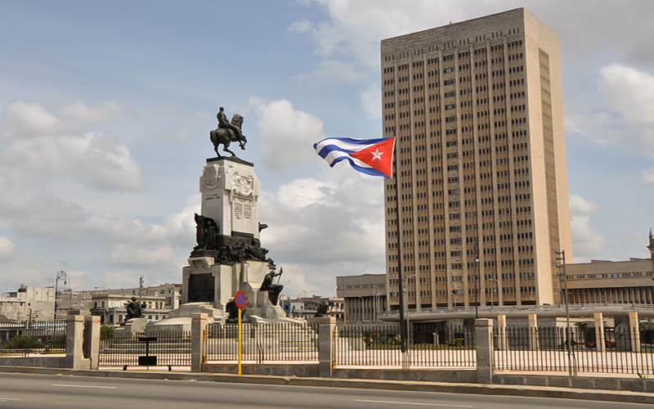

ID
TITULO
Púrpura Trombocitopénica Trombótica de posible origen congénito, a propósito de un caso clínico.
AUTORES:
Dr. Carlos L. Pérez Rosales.⁽¹⁾
Dr. Jorge E. Muñío Perurena.⁽¹⁾
Dra. Ibis Karina Pardo Ramírez. ⁽¹⁾
Dra. Kali Cepero LLauger. ⁽¹⁾
DrC. Calixto Hernández Cruz. ⁽¹⁾
Dra. Aliette García García. ⁽¹⁾
Institución: Hospital Clínico Quirúrgico Hermanos Amejeiras .

Slide 2
Introducción
La púrpura trombocitopénica trombótica (PTT) descrita por primera vez por Moschowitz en 1925, pertenece al conjunto de microangiopatías trombóticas (MAT); definido como un síndrome clínico que incluye: anemia hemolítica no inmune, presencia de esquistocitos en el extendido de sangre periférica y trombocitopenia.
La lista de entidades asociadas a la aparición de una MAT es amplia, las entidades más importantes son la PTT en sus variedades congénita y adquirida (autoinmunitaria), el SUH típico asociado a infección por Escherichia coli (E. coli) productora de toxina Shiga (SUH asociado a diarrea o STEC-SUH) y el SUHa. Tanto la PTT como las diferentes variedades de SUH son entidades muy poco frecuentes.
De la PTT congénita (síndrome de Upshaw-Schulman) se han publicado algo más de 110 casos en la literatura médica, y su incidencia y prevalencia exacta se desconocen, aunque probablemente estén subestimadas. Es más frecuente en la infancia y la adolescencia, pero puede aparecer a cualquier edad.
Las formas que comienzan en la edad adulta suelen aparecer desencadenadas también por los factores de riesgo mencionados. En mujeres, el embarazo es un factor precipitante típico para el inicio. Hay casos que no comienzan hasta los 50-60 años, en forma de accidentes isquémicos transitorios, accidentes cerebrovasculares aislados o enfermedad renal, en ocasiones sin microangiopatía concurrente. También se han publicado casos asintomáticos y otros con trombocitopenia aislada.
Históricamente, se ha descrito una mortalidad sin tratamiento cercana al 100%, la cual se ha reducido al 20% con las terapias actuales. De aquí la importancia de realizar un diagnóstico oportuno ya que la instauración rápida de tratamiento es un factor pronóstico para la enfermedad.

Slide 3
PRESENTACIÓN DEL CASO
Paciente LPA, blanca, femenina, 23 años de edad, buena salud anterior remitida con diagnóstico de PTT, a su llegada se constata fiebre, anemia, manifestaciones purpúricas, no íctero. Se indican y reciben los estudios que confirman este diagnóstico (anemia, reticulocitosis, patrón hemolítico en sangre periférica, bilirrubinemia a expensas de la indirecta, DHL elevada pero sin afectación renal), además de indicarse los estudios necesarios para detectar alguna patología subyacente.
Al otro día de su ingreso hace cuadro convulsivo tónico-clónico y se plantea posible sangramiento o sepsis del SNC, ambos procesos se descartan con los estudios pertinentes haciéndolo secundario a la PTT, continúa con terapéutica antibiótica, medidas de apoyo y sostén y se inicia tratamiento con plasmaféresis con restitución de plasma y esteroides durante 15 días consecutivos sin obtenerse respuesta clínico-humoral favorable estable, esto motivó imponer tratamiento con anticuerpo monoclonal anti CD20 y continuar durante 11 sesiones más de plasmaféresis con una segunda dosis del anticuerpo monoclonal, pero tampoco se obtuvo la respuesta esperada.
La paciente recibe apoyo con plasma en su lugar de residencia de forma programada durante un período de tiempo. Posteriormente en el 2019 se embaraza y finalizando el tercer trimestre se constata trombocitopenia, motivo por el cual se apoya de nuevo con plasma transcurriendo el final de su embarazo, parto y puerperio sin complicación alguna.
En fecha tan reciente como agosto de este año 2022 fue ingresada en el Servicio de Urología de este centro para tratamiento quirúrgico de fístula vésico-vaginal, los resultados de todos los estudios preoperatorios se encontraban en parámetros normales, recibe infusión de plasma previo al acto quirúrgico transcurriendo el trans y postoperatorio sin complicación .

Slide 4
EvoluciÓn.
PÚRPURA TROMBOCITOPÉNICA TROMBÓTICA (PTT).
GRÁFICO 1. DÍAS DE TRATAMIENTO ESPECÍFICO y RANGO DE VOLUCIÓN DE PARÁMETROS HUMORALES. *
Día de tto. | Hemoglobina (g/L) | Conteo de Reticulocitos | Conteo de Plaquetas (10⁹ x L) | Bilirrubina Total (μmol /L) | Bilirrubina Indirecta (μmol /L) | DHL (U/L)
Del 1 al 7 | 9.6 - 9.7 | 0,200 - 0,123 | 27 - 33 | 44.2 - 19.3 | 32.1 - 12.1 | 1012 - 337
Del 8 al 14 | 9.7 - 10.3 | 0,198 - 0,116 | 33 - 84 | 11.2 - 6.8 | 7.9 - 4.8 | 363 - 179
Día 15 | 8.6 |  | 60 | 10.7 | 7.0 | 234
Del 16 al 21 | 6.4 - 8.6 | 0,152 - 0,102 | 9 - 60 | 31.1 - 19.4 | 17.4 - 6.6 | 256 - 548
Día 22 | 6.4 | 0,152 | 15 | 19.8 | 11.5 | 316
Del 23 al 26 | 8.8 - 7.8 | 0,125 - 0,120 | 22 - 32 | 27.7 - 16.3 | 19.7 - 11.2 | 674 - 351
27 | 6.7 |  | 37 |  |  | 253
28 | 10.0 |  | 140 | 7.9 | 4.9 | 241
29 | 10.7 | 0,032 | 170 |  |  | 294
30 | 10.1 |  | 170 | 8.2 | 5.3 | 294
31 | 11.0 |  | 226 |  |  | 256
33 | 10.1 |  | 218 | 6.7 | 1.7 | 227
36 | 11.6 | 0.030 | 364 | 6.8 | 1.2 | 191
* No presentó afectación renal en toda su evolución.
LEYENDA. - PLASMAFÉRESIS: PLF - PLASMA FRESCO CONGELADO: PFC - ESTEROIDES: EST - ANTICURERPO MONOCLONAL Anti CD20: AcMo
- TRATAMIENTO ESPECÍFICO:
PLF + PFC + EST
PLF + PFC + EST + AcMo
PFC
La evolución clínico-humoral de esta paciente no fue favorable con la terapéutica establecida para la forma adquirida de PTT, incluso con dos dosis de AcMo anti CD20, lo cual hizo plantear la posible presencia de una forma hereditaria de síntesis defectuosa o deficitaria de ADAMTS13, por lo que se procedió a imponer tratamiento SOLAMENTE con la infusión de plasma fresco congelado como se sugiere en esta forma, obteniendo una respuesta clínico-humoral favorable en muy corto tiempo (GRÁFICO 1); también es llamativo que en su seguimiento posterior presentó trombocitopenia al final del embarazo, se infundió plasma y tuvo parto, alumbramiento y evolución posterior sin complicación alguna, e igual apoyo con plasma recibió para la realización del proceder quirúrgico urológico realizado recientemente en nuestro centro con igual evolución favorable.

Slide 5
EvoluciÓn.
En nuestra paciente se pudo demostrar aun sin poder determinar las alteraciones en la regulación de los factores del complemento o el déficit de ADAMTS13 de origen autoinmunitario o congénito, se pudo descartar los diferentes factores precipitantes como neoplasias, fármacos, infecciones, enfermedades del tejido conectivo, etc.
La paciente del presente caso mostró un marcado beneficio con el inicio de la plasmaféresis, el cual fue evidente tras la pri­mera sesión, sin embargo, posteriormente se vio una refractariedad al mismo por lo que se necesitó apoyo con el rituximab, que está indicado los casos don­de no hay remisión de la enfermedad, el cual ha demostrado disminución de recidivas, asi como la vincristina.
Por ende, para tener certeza de que el presente caso fuese congénito, hubiese sido necesario es­tudio genético el cual no estuvo disponible en su momento. Sin embargo la no respuesta a la plasmaféresis en primera línea de tratamiento y el cambio favorable posterior del cuadro clínico con la administración del plasma fresco habla a favor de una PTT congénita. Debido a la no disponibilidad de estas pruebas, los criterios clínicos se hacen fundamentales en el momento de decidir el inicio de tratamiento, ya que esto influye directamente en el pronóstico.
Se puede concluir que, la PTT congénita a pesar de ser una enfermedad poco frecuente, tiene una alta fatalidad sin tratamiento opor­tuno. Sin embargo, el tratamiento oportuno con plasma fresco congelado ha logrado disminuir esta mortalidad de forma significativa, cuando no se tienen tratamientos de primeras líneas como ADAMTS13 recombinante.

Slide 6
Conclusiones
Se puede concluir que, la PTT congénita a pesar de ser una enfermedad poco frecuente, tiene una alta fatalidad sin tratamiento opor­tuno. Sin embargo, el tratamiento oportuno con plasma fresco congelado ha logrado disminuir esta mortalidad de forma significativa, cuando no se tienen tratamientos de primeras líneas como ADAMTS13 recombinante.
La PTT congénita es una enfermedad rara, y por tanto precisa ser estudiada en el seno de los grupos de trabajos de la especialidad para que se adquiera la experiencia y conocimiento necesarios para poder mejorar el manejo de estos pacientes.
El diagnóstico biológico y molecular de la PTT congénita no ha estado ni está aún hoy al alcance, por lo que las determinaciones de actividad enzimática, presencia de inhibidores y secuenciación del gen se realizan en muy pocos laboratorios en Latinoamérica por el costo que significa para las instituciones de salud.
Dada la imposibilidad de poder dosificar ADAMTS13 en esta paciente y familiares continuamos con la duda: ESTAREMOS EN PRESENCIA DE UN ADAMTS13 HEREDITARIO DISFUNCIONAL O EN DÉFICIT ???.

